Slide 1



Colectas primeros Domingos de cada mes
Destinadas para necesidades CARITAS DIOCESANA
Jornada de la Infancia Misionera Domingo 19 de Enero
Colecta: 987,00 € Chocolate: 300,00 €
Venta material (Educativo y sensibilización) 1.445 €
Bocadillo Solidario (Viernes 7 de Febrero) 1.765 €
Colecta Jornada Nacional (Domingo 9 de Febrero) 1.932 €
Total recaudado 5.142 €

Slide 2



¡SEÁIS TODOS BIENVENIDOS!
COMUNIDAD PARROQUIAL CRISTO REDENTOR

Slide 3


CONMIGO PUEDES CONTAR
Somos ciudadanos de un mundo
que necesita el vuelo de una paloma,
que necesita corazones abiertos,
y están sedientos de un agua nueva.
Por eso estamos aquí; (laralara)
conmigo puedes contar.(laralara)
Y dejaré mi equipaje a un lado
para tener bien abiertas las manos
y el corazón lleno de sol.
1/3

Slide 4

Somos ciudadanos de un mundo
que fue creado como casa de todos,
como el hogar de una gran familia,
donde todos vivamos en paz.
Por eso estamos aquí; (laralara)
conmigo puedes contar.(laralara)
Y dejaré mi equipaje a un lado
para tener bien abiertas las manos
y el corazón lleno de sol.
2/3

Slide 5
Somos ciudadanos de un mundo
que clama día y noche por su libertad,
que permanece en la oscura tiniebla,
del hambre, el odio y la guerra.
Por eso estamos aquí; (laralara)
conmigo puedes contar.(laralara)
Y dejaré mi equipaje a un lado
para tener bien abiertas las manos
y el corazón lleno de sol.
3/3

Slide 6
VI DOMINGO DEL TIEMPO ORDINARIO
JORNADA MUNDIAL DEL ENFERMO.

Slide 7

GLORIA
De ti, Señor, nuestra vida nació:
que mi boca cante tu alabanza.
Tú eres mi apoyo y refugio, Señor:
que mi boca cante tu alabanza.
Mi confianza está en tu bondad:
que mi boca cante tu alabanza.
Te alabamos hoy por tu poder,
te alabamos por tu bondad…
Gloria a ti, Señor, tu defensor,
que me inunde tu gran amor…
Que mi boca cante tu alabanza

Slide 8

LITURGIA DE LA PALABRA
PRIMERA LECTURA: Libro de Jeremías
SALMO:
Dichoso el hombre que ha puesto su confianza en el Señor.
SEGUNDA LECTURA:
Primera carta del apóstol
san Pablo a los Corintios.

Slide 9

JUNTO A TI, JESÚS
Junto a Ti, Jesús, rezaré,
tu palabra quiero vivir.
Tú me haces sencillo, Señor,
en tus manos me dejaré.
Aleluya, aleluya,
aleluya, a-le-lu-ya (bis)

Slide 10
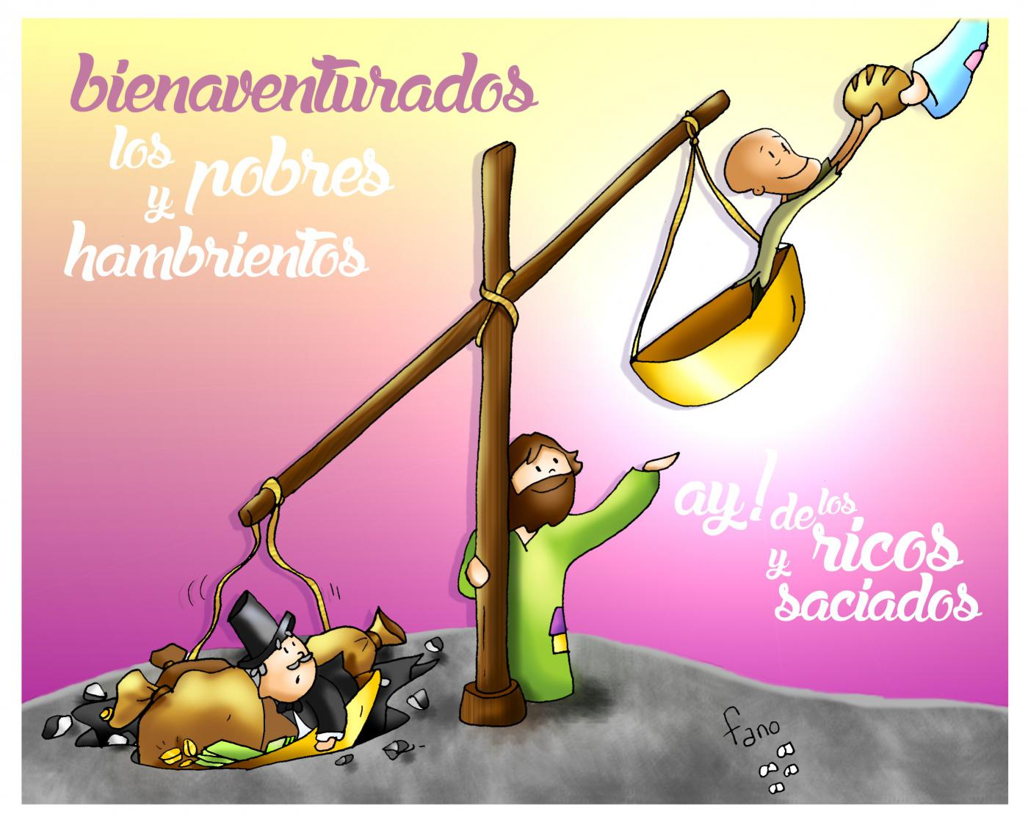
san Lucas 6
Bienaventurados los pobres.
Ay de vosotros, los ricos.
Jornada Mundial del enfermo

Slide 11

CREDO de Nicea - Constantinopla
y subió al cielo,
y está sentado a la derecha del Padre;
y de nuevo vendrá con gloria
para juzgar a vivos y muertos,
y su reino no tendrá fin.
Creo en el Espíritu Santo,
Señor y dador de vida,
que procede del Padre y del Hijo,
que con el Padre y el Hijo
recibe una misma adoración y gloria,
y que habló por los profetas.
Creo en la Iglesia,
que es una, santa, católica y apostólica.
Confieso que hay un solo bautismo
para el perdón de los pecados.
Espero la resurrección de los muertos
y la vida del mundo futuro.
Amén.
"Creo en un solo Dios,
Padre todopoderoso,
Creador del cielo y de la tierra,
de todo lo visible y lo invisible.
Creo en un solo Señor, Jesucristo,
Hijo único de Dios,
nacido del Padre antes de todos los siglos:
Dios de Dios, Luz de Luz,
Dios verdadero de Dios verdadero,
engendrado, no creado,
de la misma naturaleza del Padre,
por quien todo fue hecho;
que por nosotros lo hombres,
y por nuestra salvación bajó del cielo,
y por obra del Espíritu Santo
se encarnó de María, la Virgen,
y se hizo hombre;
y por nuestra causa fue crucificado
en tiempos de Poncio Pilato;
padeció y fue sepultado,
y resucitó al tercer día, según las Escrituras,

Slide 12


CREDO de los apóstoles
Creo en Dios, Padre Todopoderoso,
Creador del cielo y de la tierra.
Creo en Jesucristo, su único Hijo,
Nuestro Señor, que fue concebido por
obra y gracia del Espíritu Santo,
nació de Santa María Virgen;
Padeció bajo el poder de Poncio Pilato,
fue crucificado, muerto y sepultado,
descendió a los infiernos,
al tercer día resucitó de entre los muertos,
subió a los cielos y está sentado a la
derecha de Dios, Padre todopoderoso.
Desde allí ha de venir a juzgar
a vivos y muertos.
Creo en el Espíritu Santo,
la santa Iglesia católica,
la comunión de los santos,
el perdón de los pecados,
la resurrección de la carne
y la vida eterna.
Amén.

Slide 13


Respondemos:
Te rogamos óyenos

Slide 14
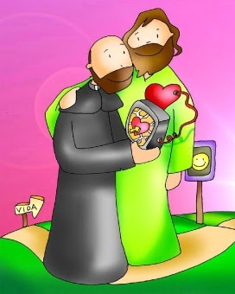
ORACIÓN DE S. IGNACIO
Toma, Señor, y recibe
toda mi libertad, mi memoria,
mi entendimiento y mi voluntad.
Todo mi haber y poseer,
Tú me lo diste, a ti Señor, lo torno.
Todo es tuyo dispón de ello a tu voluntad.
Dame tu amor, dame tu gracia,
que esta me basta.

Slide 15
“Orad, hermanos, para que este sacrificio, mío y vuestro,
sea agradable a Dios, Padre todopoderoso “
Todos: “El Señor reciba de tus manos este sacrificio, para alabanza y gloria de su Nombre, para nuestro bien y el de toda su Santa Iglesia”

Slide 16

PLEGARIA EUCARÍSTICA
El Señor esté con vosotros
Y con tu espíritu.
Levantemos el corazón.
Lo tenemos levantado hacia el Señor.
Demos gracias al Señor nuestro Dios.
Es justo y necesario.

Slide 17


SANTO ES EL SEÑOR
Santo, Santo, Santo es el Señor,
Dios del universo.
Llenos están el cielo y la tierra
de su gloria.
Hosanna en el cielo.
Bendito el que viene
en el nombre del Señor.
Hosanna en el cielo.

Slide 18

El pan y el vino se transforman en el Cuerpo y en la Sangre de Jesús.
CONSAGRACIÓN

Slide 19
Éste es el Sacramento de nuestra fe.
Todos: Anunciamos tu muerte,
proclamamos tu Resurrección.
¡Ven, Señor Jesús!

Slide 20






Padre Nuestro
que estás en el
Santificado sea tu nombre
Venga a nosotros tu
Hágase tu voluntad
en la como en el
Danos hoy nuestro de cada día
Perdona nuestras ofensas
como también nosotros
perdonamos a los que nos ofenden
No nos dejes caer en la tentación
y líbranos del mal.

Slide 21
… esperamos la venida gloriosa de nuestro Señor Jesucristo.
Todos: Tuyo es el Reino, tuyo el poder y la gloria, por siempre, Señor.

Slide 22


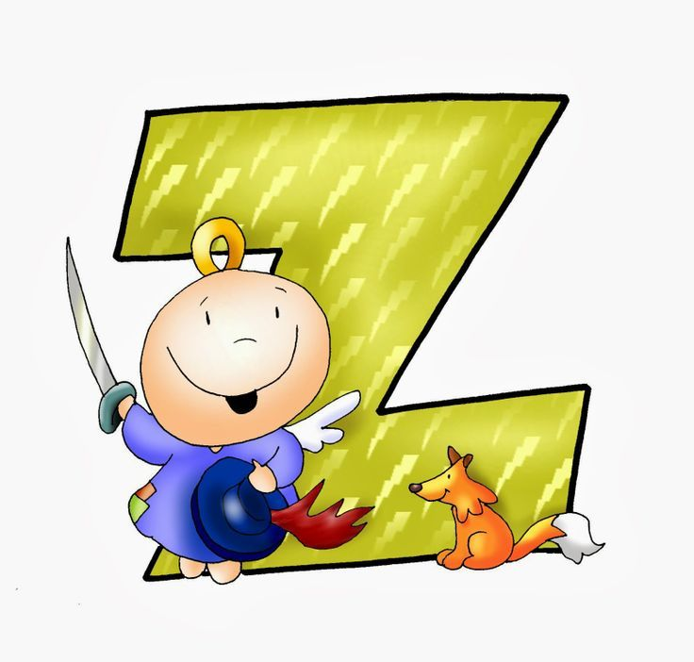
RITO DE LA PAZ
… La paz del Señor esté siempre con vosotros.
Todos: Y con tu espíritu.
… Daos fraternalmente la paz

Slide 23

PARA EL QUE NUNCA LA DIO
Para el que nunca la dio
para el que siempre soñó
para el que bien la conoce.
Para el que está junto a ti
y quiere hacerte feliz
en un mundo de ilusiones.
1/2

Slide 24
Paz para todos aquellos que no la han dado.
Para todos aquellos que no llegaron.
Para todos aquellos venga la paz.
Paz si eres padre de familia tengas paz.
Si vives enamorado tengas paz.
En el mundo entero reine la paz.
Paz, siempre la paz,
venga la paz, a todos la paz,
siempre la paz.
2/2

Slide 25
Éste es el Cordero de Dios que quita el pecado del mundo. Dichosos los invitados a la mesa del Señor.
Todos:
Señor, no soy digno de que entres en mi casa, pero una palabra tuya bastará para sanarme.

Slide 26
san Lucas 6
Bienaventurados los pobres.
Ay de vosotros, los ricos.
Jornada Mundial del enfermo

Slide 27
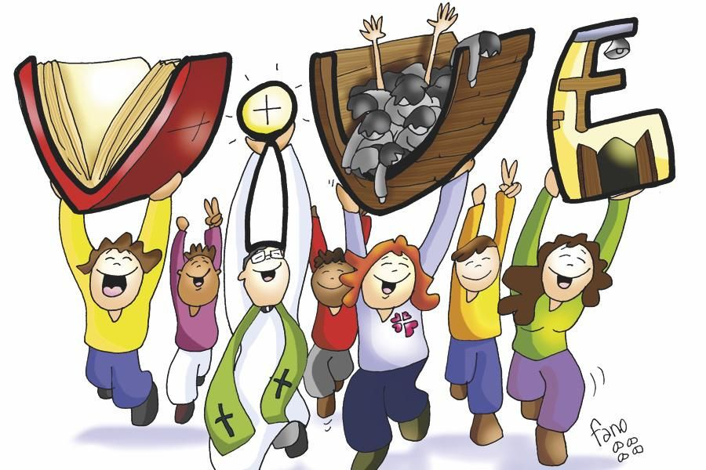
CRISTO NACE CADA DÍA
Habrá tierra que sembrar, habrá mies que recoger,
por muchos años que pasen, no cambiará nuestra fe.
La vida es de los que luchan por su propio yo vencer.
Habrá peces que pescar y manos para faenar,
no importará la tormenta pues Cristo la calmará,
seguiremos en la lucha por un mundo de hermandad.
1/3

Slide 28
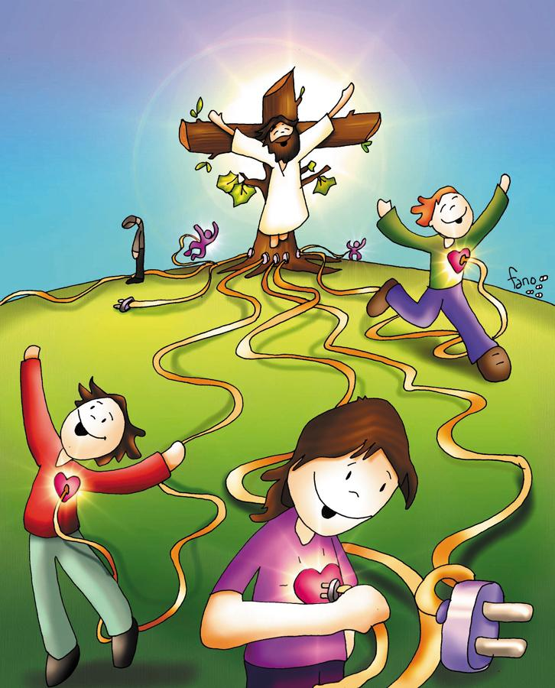

Cristo nace cada día
en la cara del obrero cansado
en el rostro de los niños que ríen jugando
en cada anciano que tenemos al lado.
Cristo nace cada día
y por mucho que queramos matarlo
nacerá día tras día, minuto a minuto
en cada hombre que quiere aceptarlo.
2/3

Slide 29
Hay mucha tierra sembrada, el tiempo traerá su fruto,
ya vendrá quien lo recoja, de momento trabajemos
y si el mundo se acobarda nosotros no callaremos.
Cristo nace cada día
en la cara del obrero cansado
en el rostro de los niños que ríen jugando
en cada anciano que tenemos al lado.
Cristo nace cada día
y por mucho que queramos matarlo
nacerá día tras día, minuto a minuto
en cada hombre que quiere aceptarlo.
3/3

Slide 30


NADA NOS SEPARARÁ
Nada nos separará,
nada nos separará,
nada nos separará
del amor de Dios. (bis)

Slide 31

Acción de Gracias

Slide 32
Colectas primeros Domingos de cada mes
Destinadas para necesidades CARITAS DIOCESANA
Jornada de la Infancia Misionera Domingo 19 de Enero
Colecta: 987,00 € Chocolate: 300,00 €
Venta material (Educativo y sensibilización) 1.445 €
Bocadillo Solidario (Viernes 7 de Febrero) 1.765 €
Colecta Jornada Nacional (Domingo 9 de Febrero) 1.932 €
Total recaudado 5.142 €

Slide 33
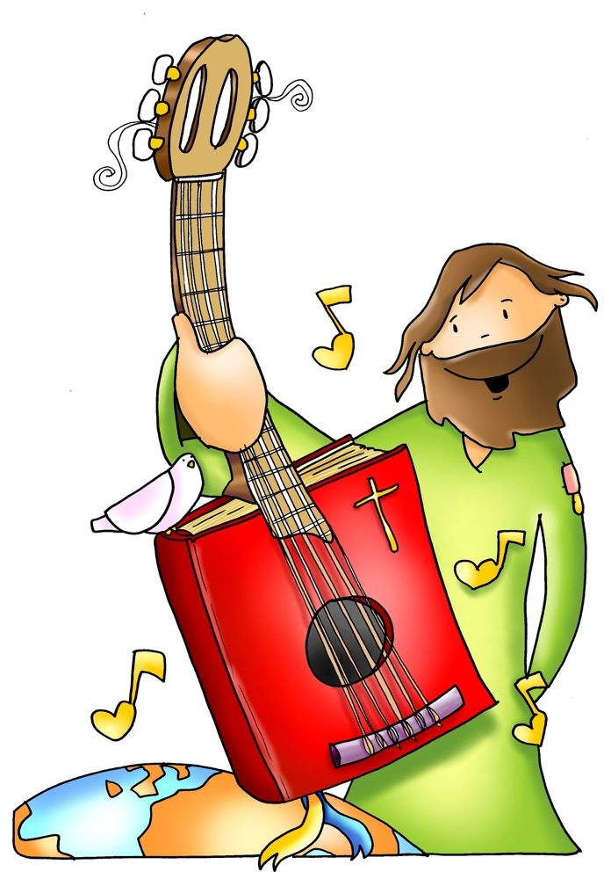

VENGO
Ya no hay palabras que deba callar,
ya no hay motivos para no cantar.
Hoy he sentido la presencia de Dios,
pues soy más fuerte, hoy tengo su amor.
Y vengo con el corazón bien lleno
de esperanza y de mil sueños,
hoy es día para amar.
Y quiero gritarle al mundo entero
que hay un Dios verdadero
y que nos vino a salvar.
Himno de la Comunidad parroquial Cristo Redentor y
del VIII Encuentro de estudiantes de religión católica de CYL
1/2

Slide 34
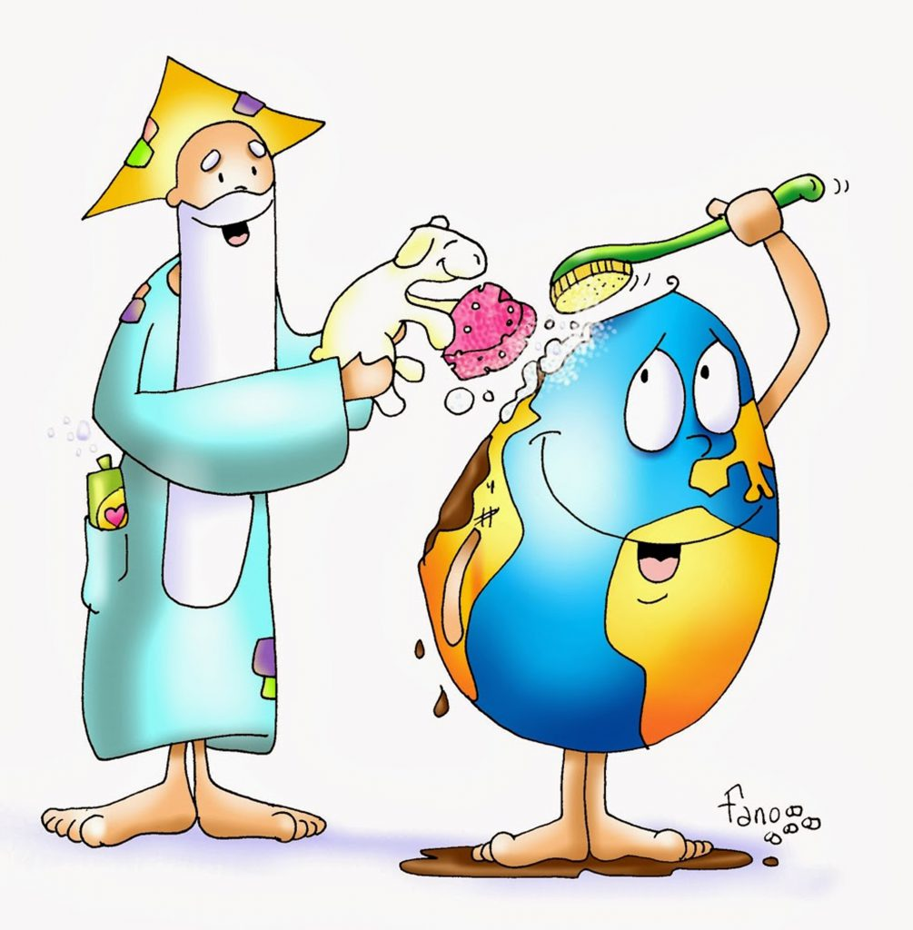

Tengo una cosa que te quiero contar,
hay un planeta que debemos cuidar.
Es nuestra casa, Dios nos la regaló,
en tu mano está dejarla aún mejor.
Y vengo con el corazón bien lleno
de esperanza y de mil sueños,
hoy es día para amar.
Y quiero gritarle al mundo entero
que hay un Dios verdadero
y que nos vino a salvar.
Himno de la Comunidad parroquial Cristo Redentor y
del VIII Encuentro de estudiantes de religión católica de CYL
2/2

Slide 35


¡FELIZ DÍA DEL SEÑOR!
Jornada Mundial del enfermo
¡COMPÁRTELO CON LOS DEMÁS!

